Slide 1
NIKDY NENÍ POZDĚ
Tělo fantasticky obnovuje zdraví,
pokud odstraníme příčinu nemocí
Pokud jste zdrávi – nezapomeňte,
nejlepší léčba zítřejších nemocí
je dnešní Prevence
Šance: NOVÝ ZAČÁTEK
- program k znovuobnovení
Vašeho zdraví!

Slide 2
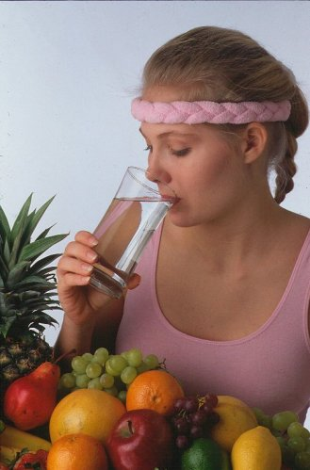
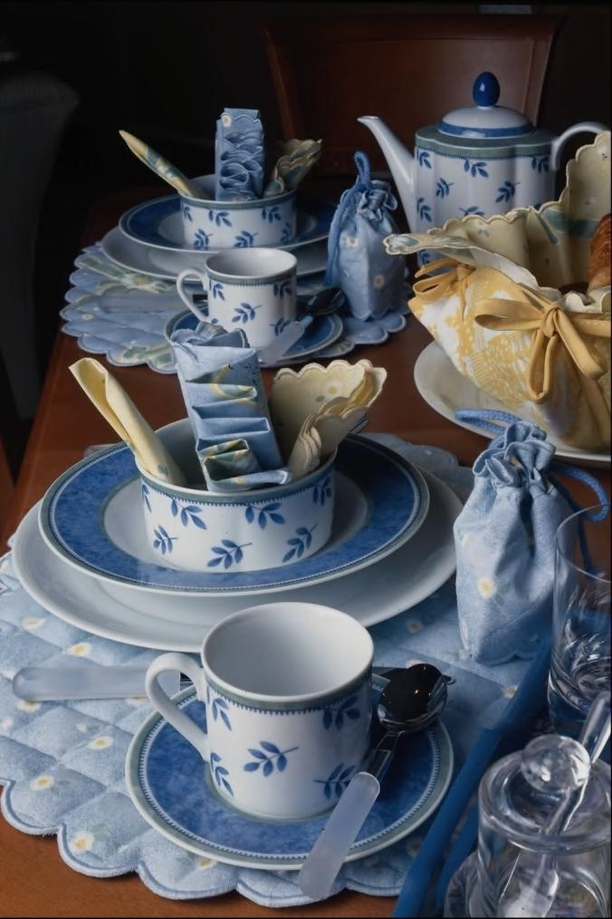
PITNÝ REŽIM :
2,5 l tekutin denně
Nejlepší nápoj - VODA
Bylinkové či
ovocné čaje
Voda s citronem
Minerální vody střídat

Slide 3
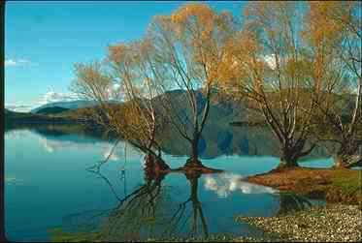
Účinky
čerstvého
vzduchu
Zvyšuje pocit pohody
Zlepšuje funkce plícních ochranných řasinek
Snižuje pocit úzkosti a napětí
Snižuje teplotu těla a zlepšuje výkon srdce
Snižuje životnost bakterií a virů ve vzduchu
Zlepšuje schopnost učit se

Slide 4
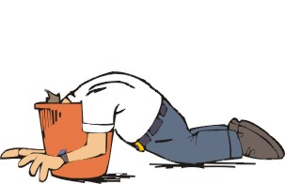
Únava - hlavní problém dneška
Únava: 1 ze 7 hlavních příznaků, které pacienti nejčastěji jmenují svým lékařům během vyšetření.
Studie o únavě zkoumaly 1 100 pacientů (1988),
83% z nich uvedlo, že jsou unaveni každý den. Každý 4.člověk dnes považuje únavu za svůj hlavní problém.
Únava je nejvíce způsobena, ne nemocí, ale špatným životním stylem. Proto je součástí osmi zdravotních zákonů NEWSTART také odpočinek.

Slide 5

Jsem unaven z toho, že jsem stále unaven

Slide 6
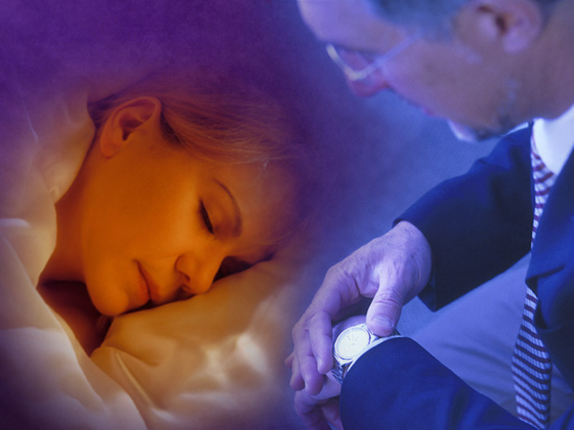
Mrhání časem?

Slide 7


Slide 8
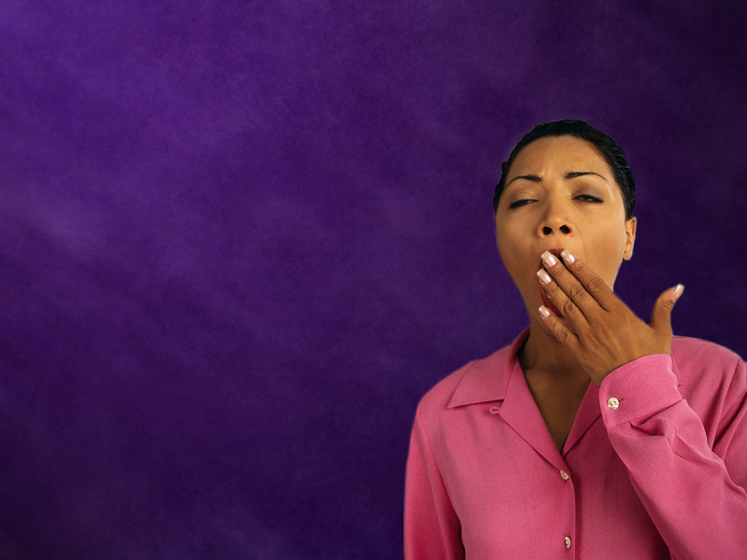
-20%
o 1,5 hodiny méně

Slide 9

Ospalost během dne

Slide 10
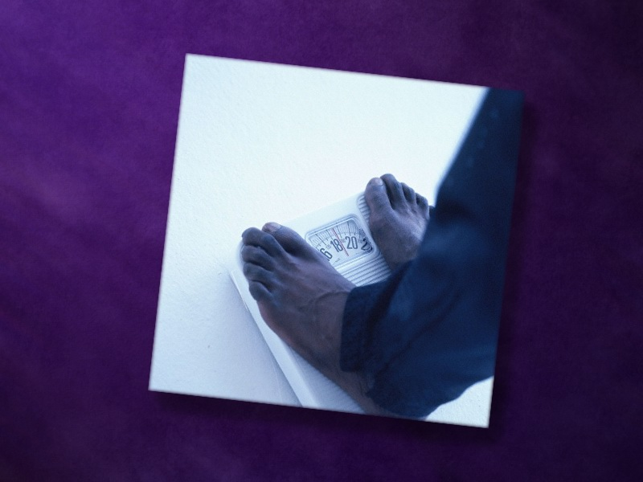

Slide 11
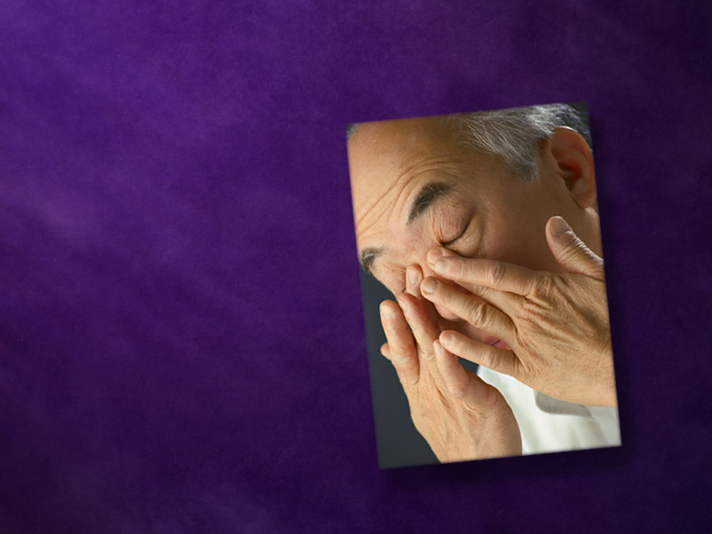
Nahromadění nedostatečného spánku
1 hodina/den
7 hodin/týden
1 celá noc

Slide 12
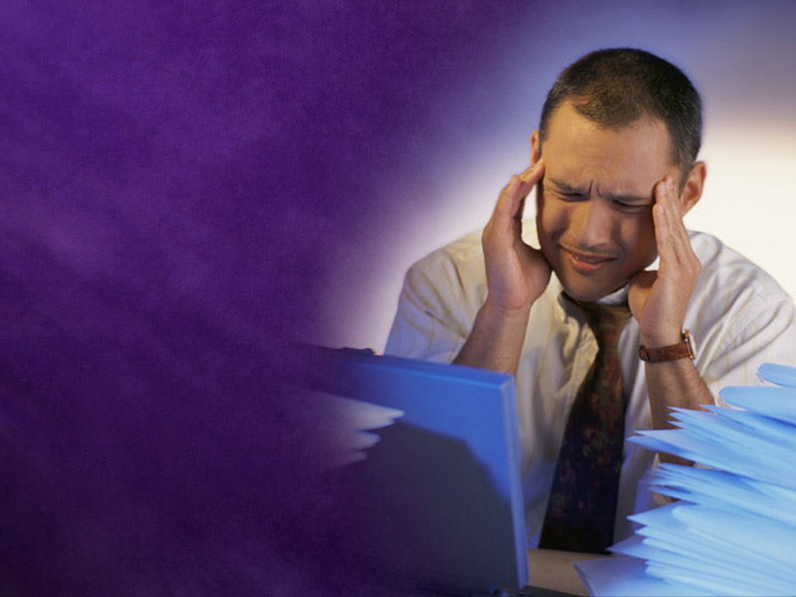
Důsledky z nedostatku spánku

Slide 13
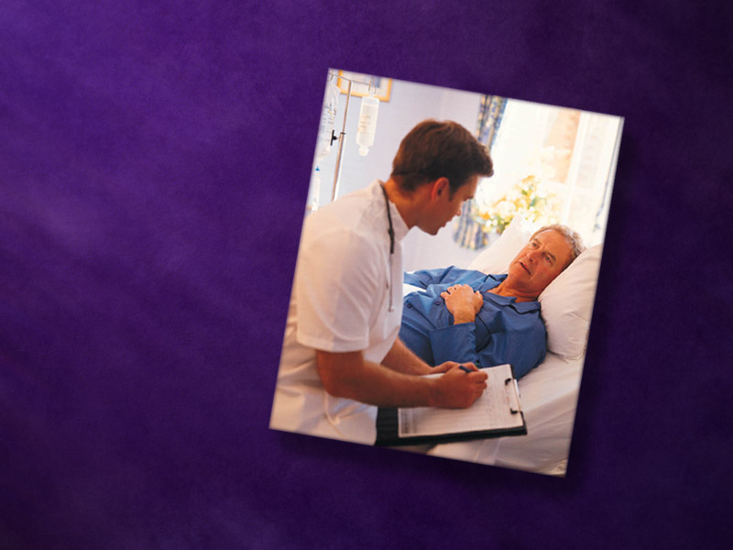
Oslabený imunitní systém

Slide 14
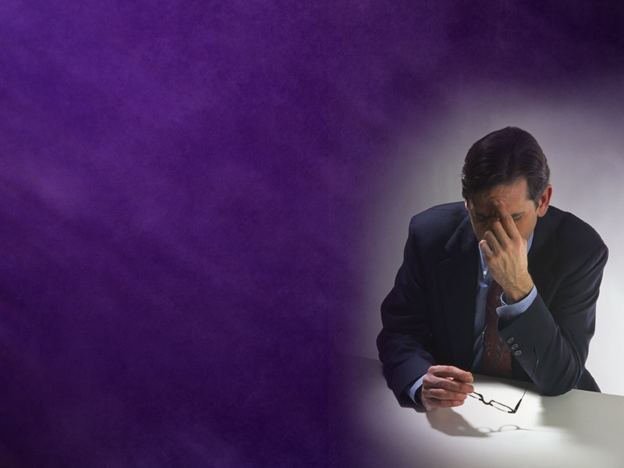
Snížení duševní výkonnosti
Všeobecné zpomalení duševních procesů
Potíže s koncentrací

Slide 15
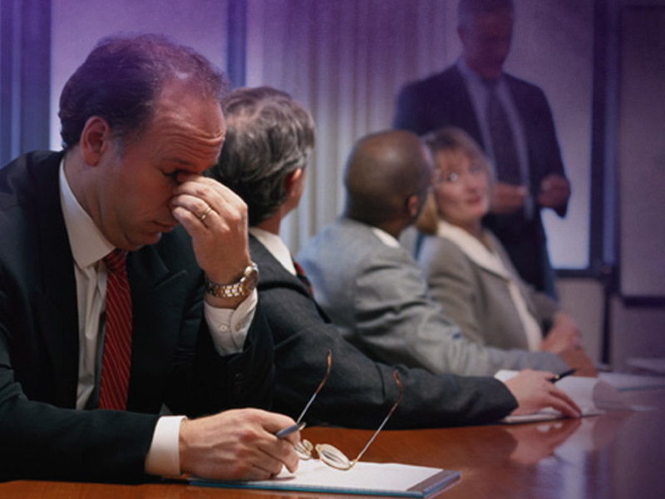

Slide 16
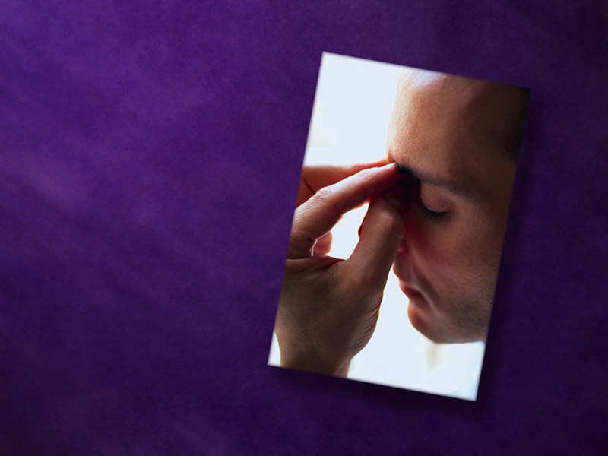
I naše nálada je postihnuta

Slide 17
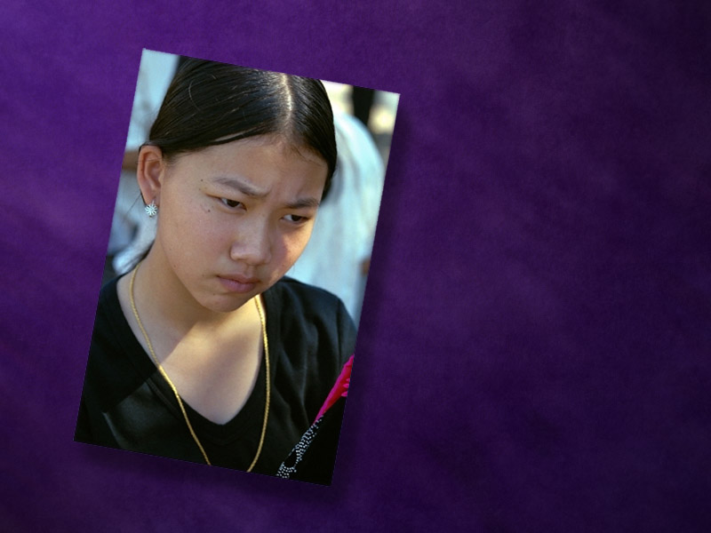
Pozoruhodný nárůst vznětlivosti

Slide 18
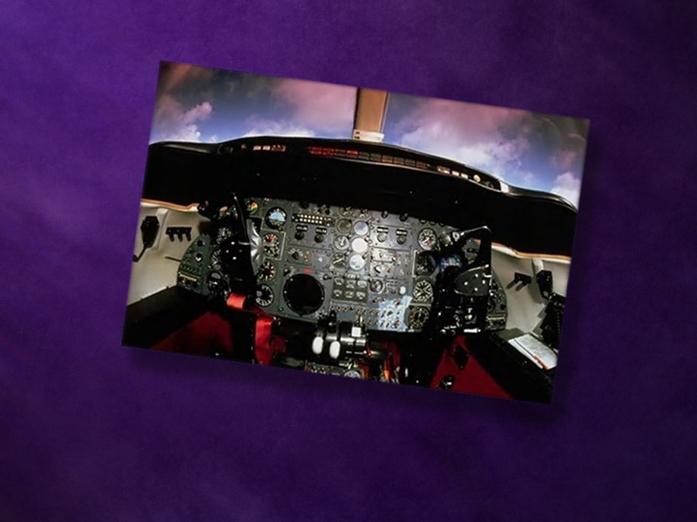
Automatické chování

Slide 19
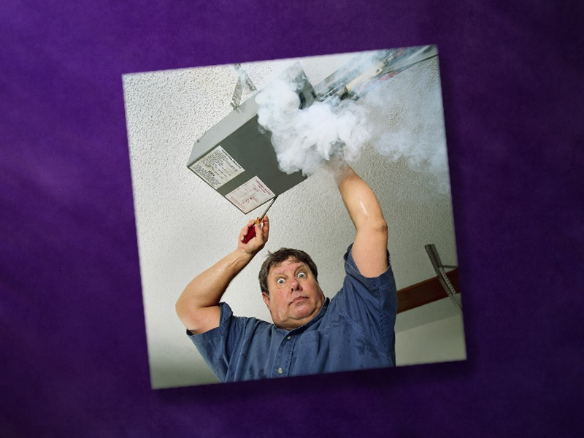

Slide 20
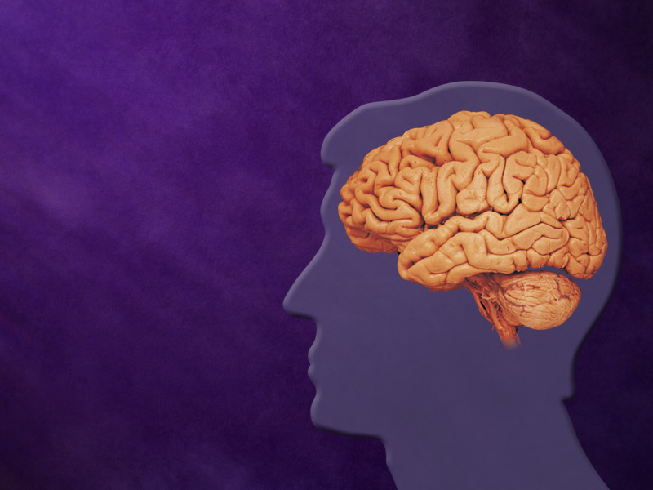
Nejvyšší duševní funkce
ustupují do pozadí
Učení
Úsudek
Bezpečí
Výkonnost
Komunikace
Vztahy

Slide 21

Příčiny nedostatku spánku

Slide 22

Příčiny nedostatku spánku
Televize a internet

Slide 23
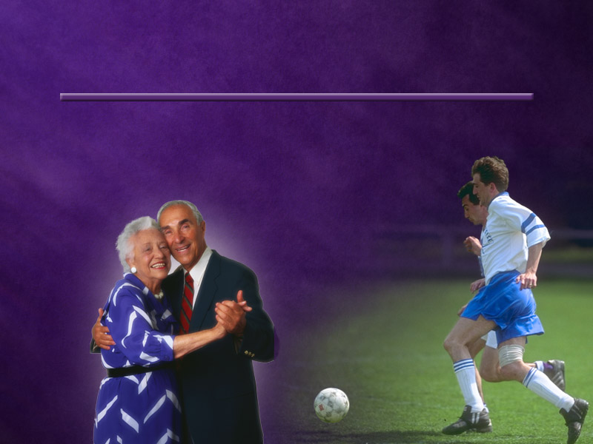
Příčiny nedostatku spánku
Televize a internet
Zábava a sport

Slide 24

Příčiny nedostatku spánku
Televize a internet
Zábava a sport
Přesčasy a noční směny

Slide 25
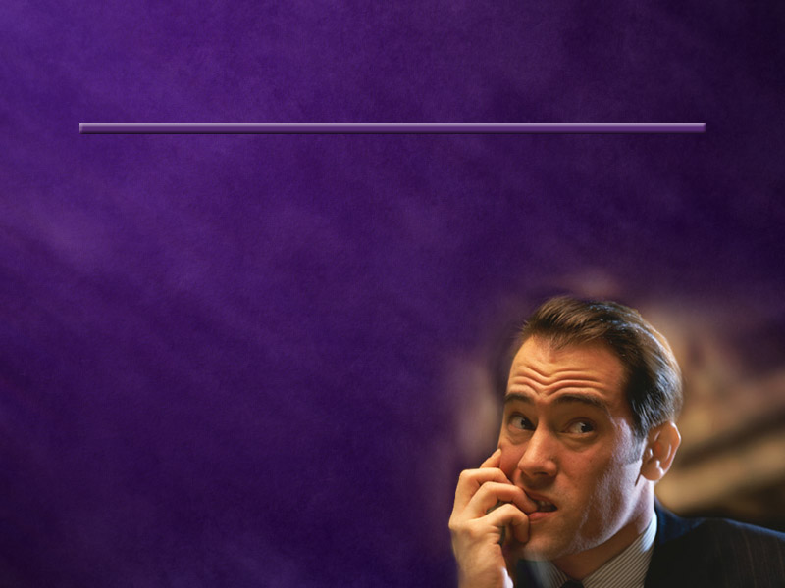
Příčiny nedostatku spánku
Televize a internet
Zábava a sport
Přesčasy a noční směny
Strach a úzkost

Slide 26
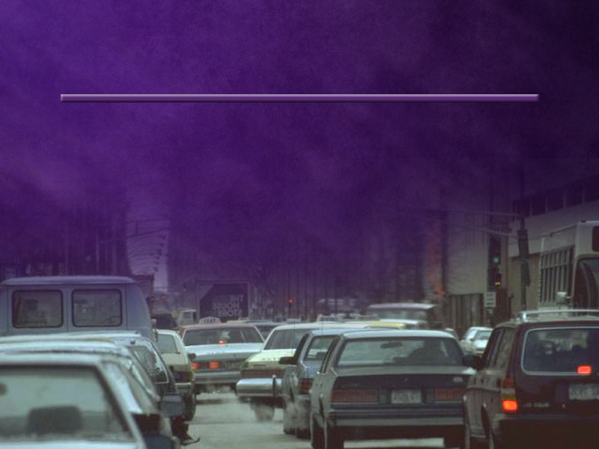
Příčiny nedostatku spánku
Televize a internet
Zábava a sport
Přesčasy a noční směny
Stres a úzkost
Hlučné prostředí

Slide 27

Příčiny nedostatku spánku
Televize a internet
Zábava a sport
Přesčasy a noční směny
Stres a úzkost
Hlučné prostředí
Používání léků

Slide 28

Příčiny nedostatku spánku
Televize a internet
Zábava a sport
Přesčasy a noční směny
Stres a úzkost
Hlučné prostředí
Užívání léků
Sedavý způsob života

Slide 29
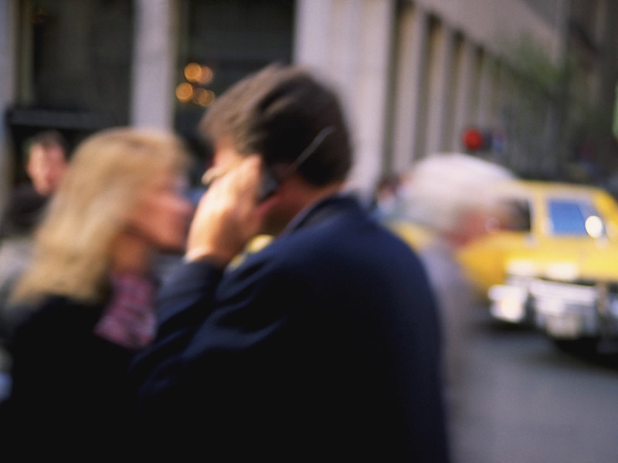
Přemíra rušivých podnětů

Slide 30
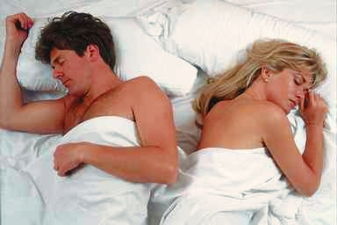
Řešení únavy
= odpočinek
Odpočinek je obdobím doplnění sil, tj. jediný způsob, jak se můžeme únavy skutečně zbavit. Organismus si při odpočinku doplňuje spotřebovanou energii, vylučuje odpadní látky a připravuje se na novou činnost.
Dnešní svět = neustálý shon.
Kdo chce něco mít a být,musí často
své práci a kariéře obětovat
veškerý volný čas.
Odpočívat je nežádoucí provinění...

Slide 31
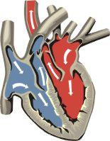

ODPOČINEK = NUTNOST
Srdce nám dává výstižnou lekci.
Za den přečerpá 10 000 litrů krve,
100 000 x uhodí –
a přesto pracuje pouhou jednu
desetinu času. 9/10 času odpočívá a plní se.
Potřebujeme čas k inspiraci, ohlednutí
či ke změně jednotvárné činnosti.
„Nabití baterií“ – konec dne, víkend,
dovolená...

Slide 32
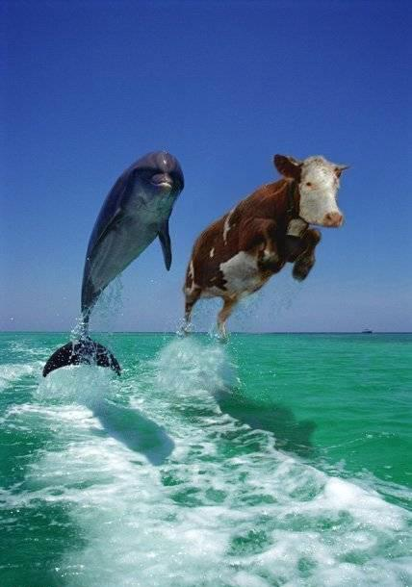
Lepší na dlaň odpočinku než hrstě pachtění a honby za větrem.
Bible - Kazatel 4,6
Kdo ignoruje včasný odpočinek, nebezpečně se přibližuje odpočinutí věčnému. J. Kratka

Slide 33
Dr. Vernon W. Foster
„Rytmus střídání činnosti a odpočinku musí být ve stejném souladu, jako je tanečník s rytmem hudby. Jsou-li naše životní návyky s tímto rytmem v rozporu, pak se dostáváme se svým zdravím do křížku – a onemocníme.“

Slide 34
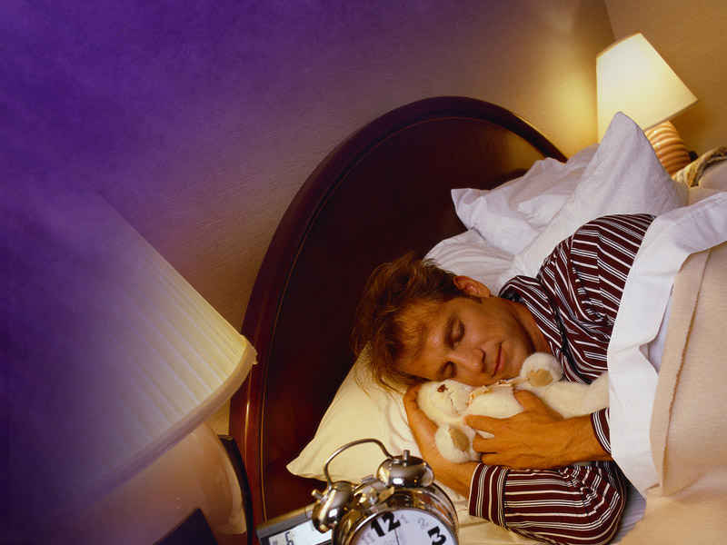
Kolik spánku potřebujeme?

Slide 35
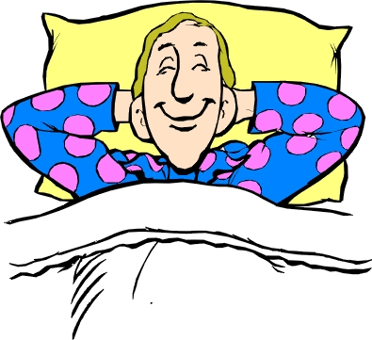
JAK SPRÁVNĚ ODPOČÍVAT?
Nejčastější forma - SPÁNEK
STUDIE: lidé, kteří denně spí 7-8 hodin, mají nejnižší úmrtnost.
- Naučme se chodit spát a vstávat ve stejnou dobu, umožníme tak lepší tvorbu hormonu kortizolu, který nám během dne pomůže zvládat stres. (Biol.hodiny)
- Kvalitní spánek = vyprázdněný žaludek (je-li při usínání plný, musí pokračovat v trávení,
i přesto, že mozek navozuje stav klidu.
Následek - špatné sny,pocení,nespavost,
ranní únava a nevolnost. Ideál - nejíst
4 hodiny před spaním.

Slide 36
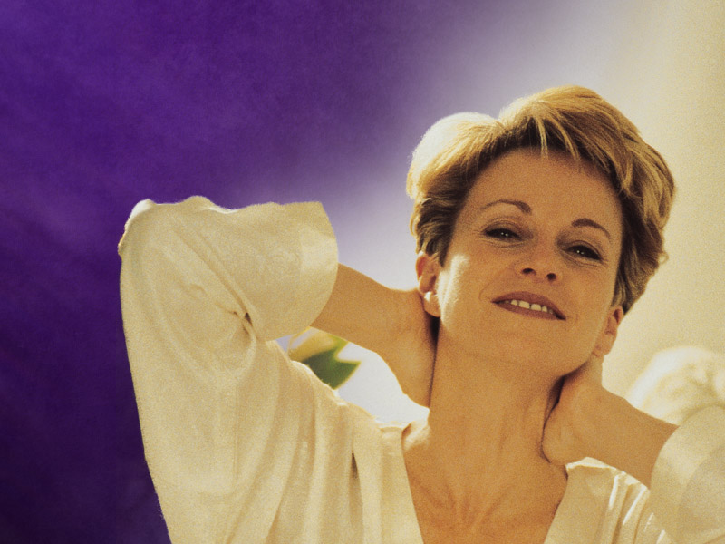
Jak se cítit odpočatě

Slide 37
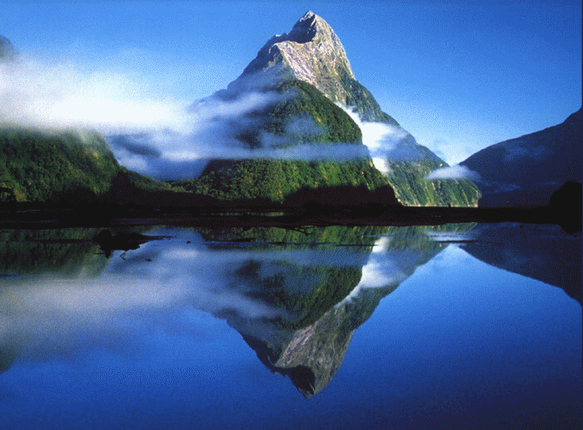
Čerstvý vzduch - lék proti únavě
Vzduch je nezbytný pro mozkové buňky; neobsahuje-li exhaláty velkoměstského ovzduší, přináší do
místnosti negativní
ionty, které desin-
fikují atmosféru
a posilují naši
imunitu.

Slide 38
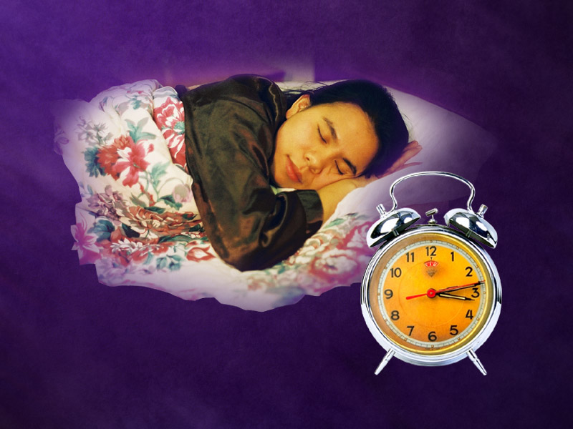
Pravidelná doba

Slide 39
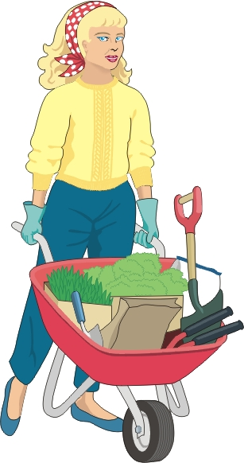
MELATONIN
Spánek před půlnocí má dvojnásobnou kvalitu, než spánek po půlnoci. Po setmění dochází k tvorbě zázračného hormonu proti únavě a stárnutí – melatoninu. Jeho tvorba je snížena umělým světlem, alkoholem,nikotinem, léky, nedostatkem pohybu na slunci a večerním jídlem.
Obiloviny, luštěniny a ořechy, aktivní pohyb za denního světla zvyšují tvorbu melatoninu během spánku. S věkem se jeho hladina snižuje. Nezapomeňme si tuto ochranu před rakovinou, depresí i srdečním onemocněním, zabezpečit včasným spánkem (nejlépe dvě až tři hodiny před půlnocí).

Slide 40
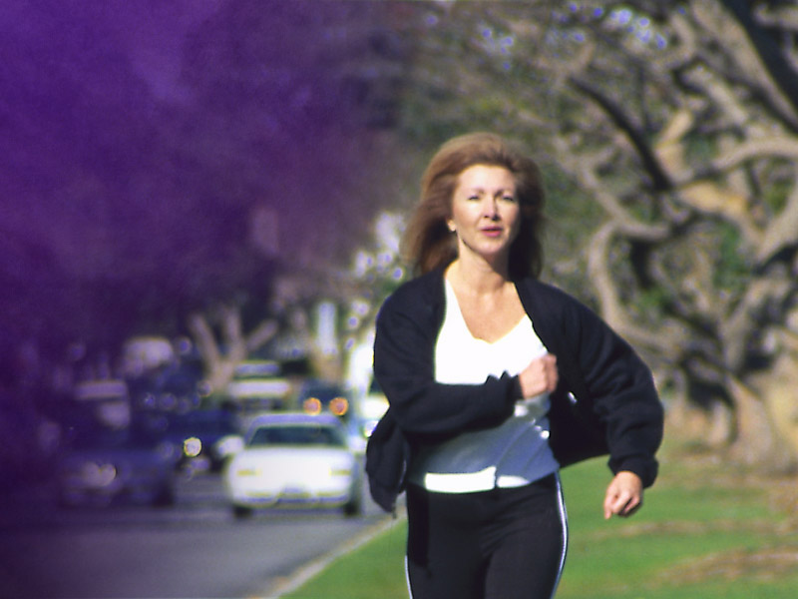
Každodenní cvičení

Slide 41
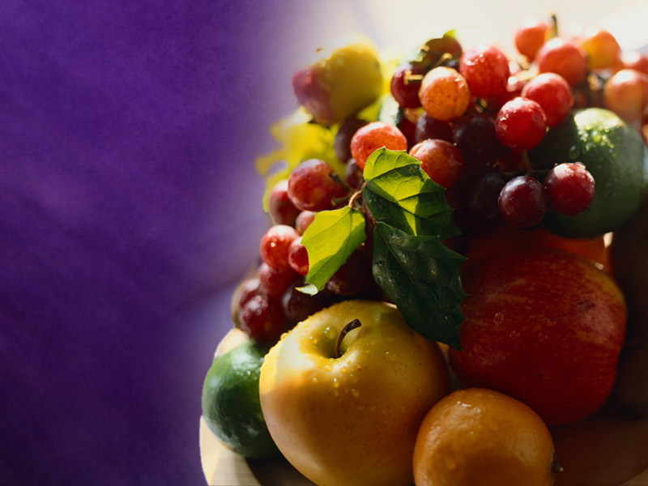
Jíst zdravou zeleninu

Slide 42

MELATONIN
Melatonin napomáhá i tvorbě růstového hormonu, který je nezbytný nejen pro růst dětí, ale i pro dobré zdraví dospělých – na odstranění únavy a zvládnutí stresu.

Slide 43
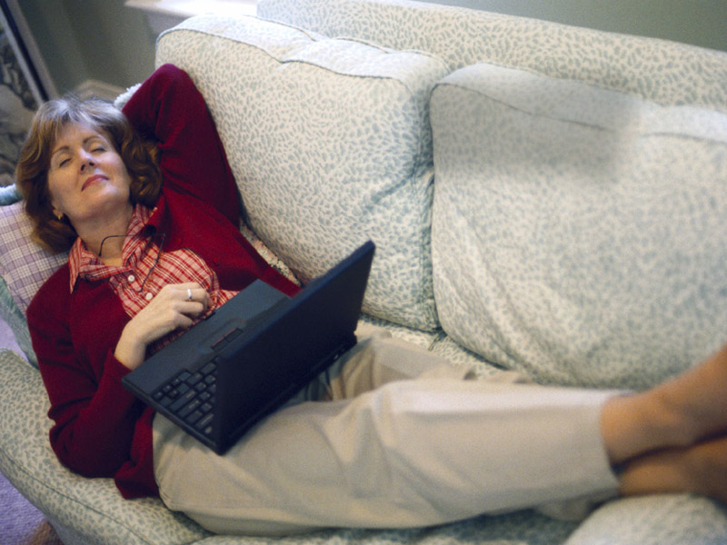
15-30 minut odpočinku

Slide 44

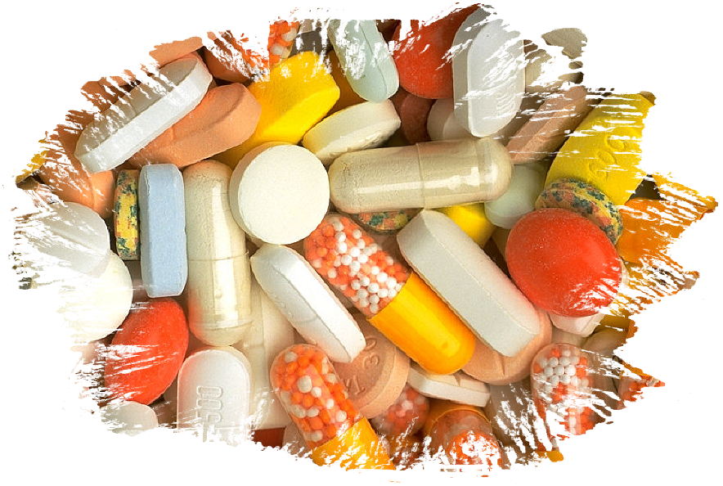
A co s NESPAVOSTÍ?
Neřeší ji chemické léky ani alkohol.
Navozený spánek je nepřirozený.
Léky totiž obcházejí REM fázi a
navozují jen fázi hlubokého spánku,
jež neosvěží ani za 14 hodin.
Užíváním prášků si můžeme
vypěstovat vážnou poruchu zdravého
spánku a silnou závislost, jejíž odstra-
nění se někdy neobejde bez záchvatů
(což je u barbiturátů běžný jev).

Slide 45
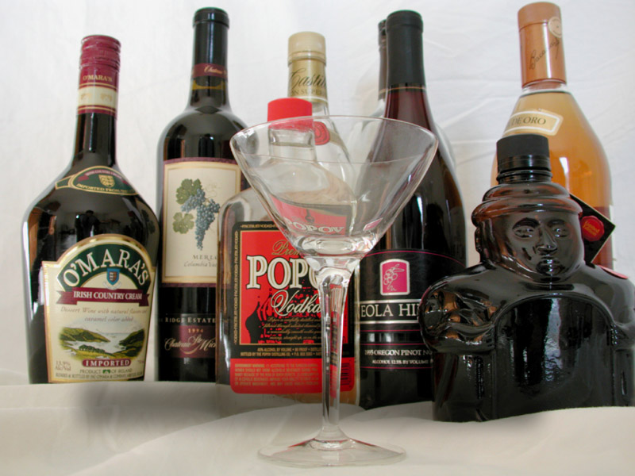
Vyhnout se alkoholu a dráždidlům

Slide 46

A co s NESPAVOSTÍ?
Nezabývejme se pouze příznaky, snažme se najít příčinu (porada s neurologem). Po stanovení správné diagnózy nezapomeňme na přírodní léky..
- 30´vlažná nebo teplá koupel ve vaně
- Chmel nebo heřmánek, meduňka, mateřídouška,
kozlík či dobromysl...
Šalomoun: „sladký je spánek toho, kdo pracuje”
fyzická námaha - používání svalů odstraní
duševní a nervovou, tzv. hypertonickou únavu.
Lehký spánek - ucpávky do uší
- Ať už jste ranní ptáče nebo naopak noční sova,
o svých 7 hodin spánku se neokrádejte.

Slide 47
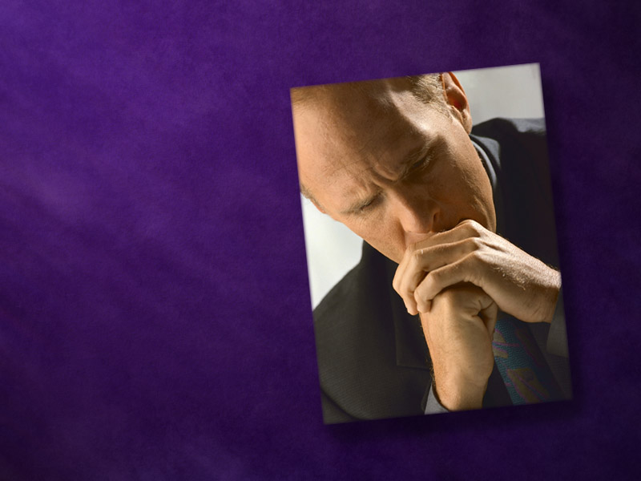
Řešte problémy během dne, ne před spaním

Slide 48

Odpočinek mysli
Máme-li si opravdově odpočinout, potřebujeme „vypnout”, vypustit z hlavy všechny starosti a obavy.
S ustaranou či nazlobenou myslí můžeme jen stěží optimálně relaxovat.
Je-li náš problém se spánkem díky pocitům viny či nenávisti nebo z obav a úzkosti, nepomůže nám ani ta nejlepší vodoléčba. Jediné, co v takové chvíli může navodit celkové uvolnění a zaplavit mozek „veselými“ hormony, je víra, odpuštění a smíření.

Slide 49
DRUHY ODPOČINKU
O 1 – Tělesný odpočinek (změna činnosti, spánek)
O 2 – Duševní odpočinek (zvládání negativních emocí,
asertivní řešení problémů…)
O 3 – Odpočinek 1 den v týdnu (rytmus 6:1 vesmírné
pravidlo)
O 4 – Odpočinek duchovní (příjmutí odpuštění,odstranění
viny, nenávisti, strachu
a starostí)
O 5 – REKREACE Alespoň 2-3 týdny v roce

Slide 50
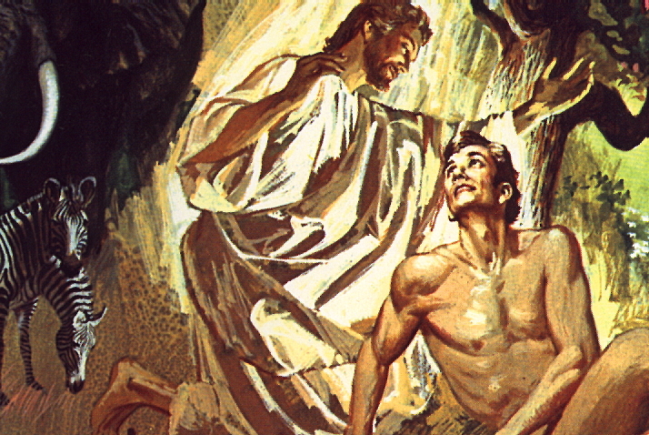
Předání starostí
Spolehněte se na to, že existuje Někdo, kdo o vás pečuje a drží váš život, přes všechny vaše problémy, ve svých rukou.
Nebojte se s Ním hovořit a svěřit mu svá trápení. Poznáte, že má moc sejmout z vás všechnu emocionální zátěž a vložit vám do srdce klid. Vždyť i Jemu záleží na tom, abychom byli fyzicky
obnovení a vnitřně šťastní.

Slide 51
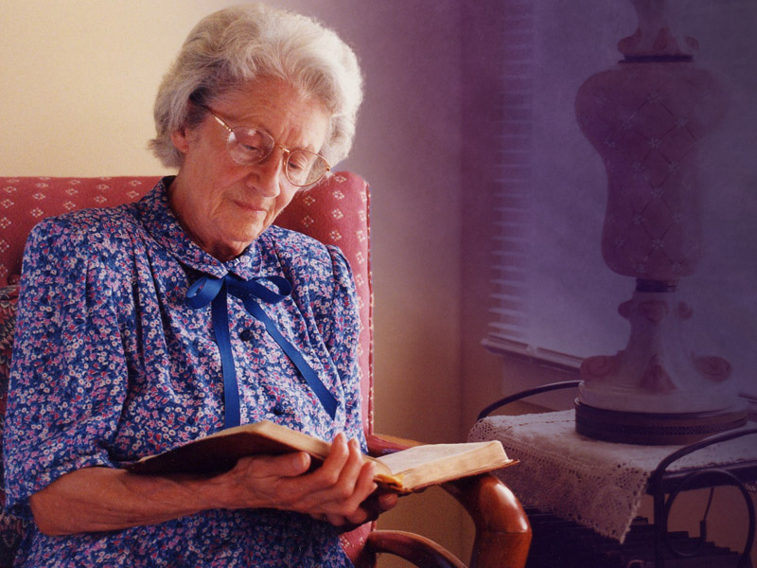
Důvěřuj Bohu

Slide 52
Silná MOTIVACE
Různé druhy motivů: nebýt nemocní, finanční zisk, popularita, kariéra...
Nejsilnější motivace k
odolání špatných zvyků
je LÁSKA.
„Nikdo nemá větší lásky,
než ten, kdo dá svůj
život za druhé.“
Notes:
Obrázok č.1
Pre mnohých ľudí sú medziľudské vzťahy veľkým zdrojom stresu, na ktorý reagujú tým, že sa prejedajú. Cieľom na našich kurzoch je naučiť sa zvládať aj stres, ktorý plynie z rozdielov v povahách, ktoré sú geneticky dané.
Čo myslíte, kde sídli naša povaha a ako súvisí s naším temperamentom? Americkí vedci zistili, že naše vlastnosti sa prejavujú podľa práce nášho mozgu.
Ľudský mozog sa skladá z 5 základných častí: predĺžená miecha, zadný mozog, stredný mozog, medzimozog a predný mozog.
V dolných častiach mozgu sa nachádzajú centrá pre funkcie, ako je regulácia srdcových funkcií, regulácia pohybu, regulácia dýchania.
Predný mozog je najväčší. Skladá sa zo 4 častí: temenný lalok, záhlavový lalok, spánkový a čelový lalok. Vedci zistili, že čelový lalok je sídlom našej morálnosti, duchovnosti a vôle. Ak chceme, aby nám mozog dobre pracoval, mali by sme rozumieť princípom jeho funkcie a starostlivosti.

Slide 53
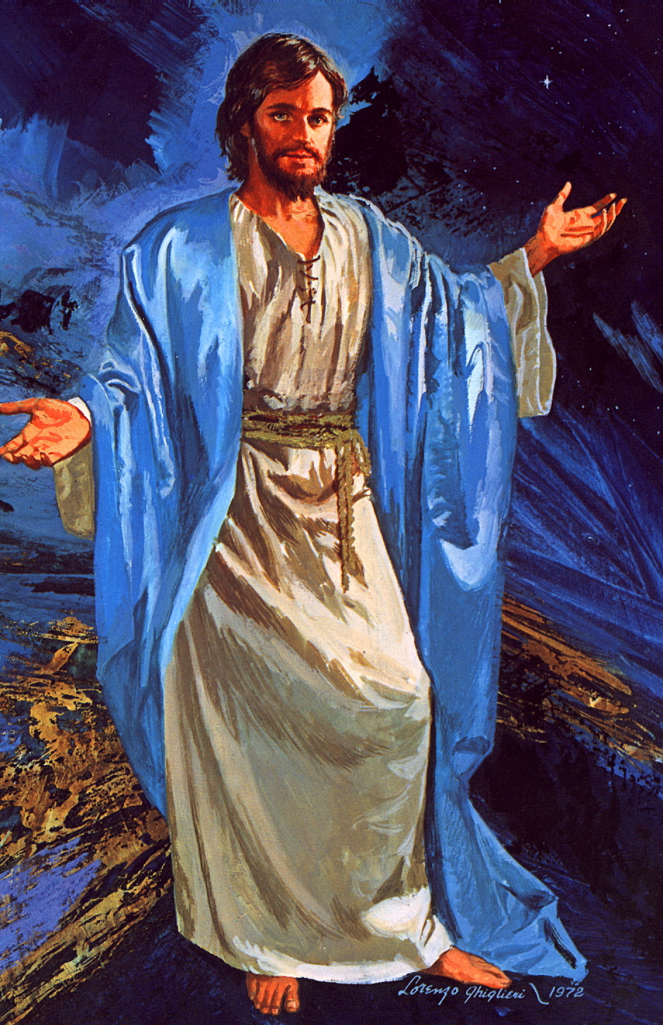
Život každého z nás má NEKONEČNOU HODNOTU – života Krále vesmíru. Pokud Mu uvěříme, nabízí nám SVOU SÍLU KE ZMĚNĚ.
„On dává zemdlenému sílu a dostatek odvahy bezmocnému. Mladíci jsou zemdlení a unavení, jinoši se potácejí, klopýtají. Ale ti, kdo vkládají naději v Hospodina, nabývají NOVÉ SÍLY, vznášejí se jako orlové, běží bez únavy, jsou bez umdlení.“ Izaiáš 40, 29-31

Slide 54
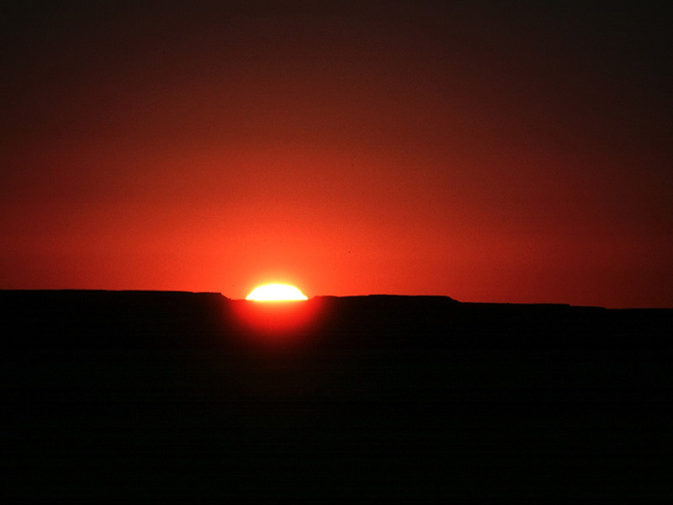
"Ulehneš-li, nebudeš se strachovat, ulehneš a příjemný bude tvůj spánek."
Přísloví 3:24

Slide 55
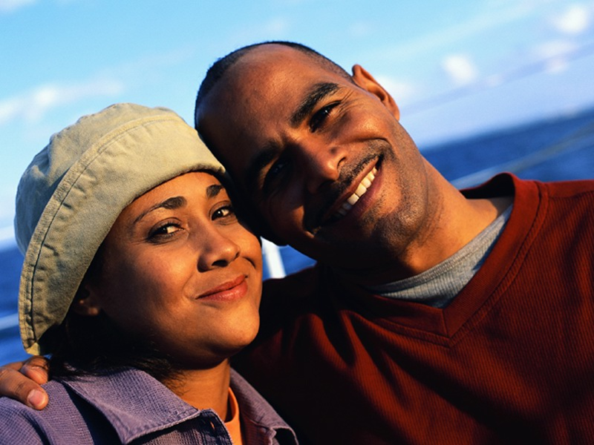

Slide 56
SPÁNEK 2 hodiny
před půlnocí
Je dvakrát účinnější, než po půlnoci
Pomáhá vyplavovat více MELATONINU
(zpomaluje stárnutí,
má antioxidační účinky,
chrání před rakovinou,
CVO, osteoporózou,
zlepšuje imunitu,pomáhá
lépe zvládat stresy)

Slide 57

Je snadné formovat nový zvyk?
Kdy je to jednodušší?
Když mám správnou motivaci
Když pochopím proč je to dobré
Když to se mnou zkouší více lidí
Když mi to funguje a pomáhá
Nový návyk se tvoří 21 dní.
Nejtěžší je však ZAČÁTEK...

Slide 58
NIKDY NENÍ POZDĚ
Tělo fantasticky obnovuje zdraví,
pokud odstraníme příčinu nemocí
Pokud jste zdrávi – nezapomeňte,
nejlepší léčba zítřejších nemocí
je dnešní Prevence
Šance: NOVÝ ZAČÁTEK
- program k znovuobnovení
Vašeho zdraví!

Slide 59
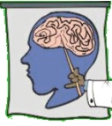
Jak je možné začít znovu?
Zvol to nejlepší,
zvyk to brzy přemění
na příjemné a snadné.
Pythagoras

Slide 60
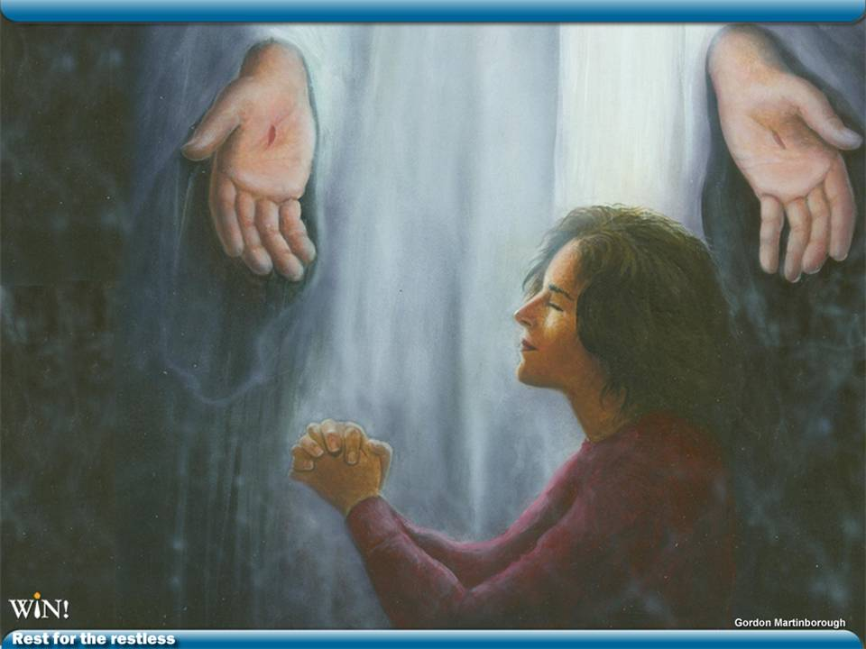
Jiný význam Mt 11,28.29
Naše únava v životních zápasech může přijít z těžké práce nebo velké odpovědnosti. Ježíš slibuje, že bude s námi a pomůže nám nést náklad.

Slide 61
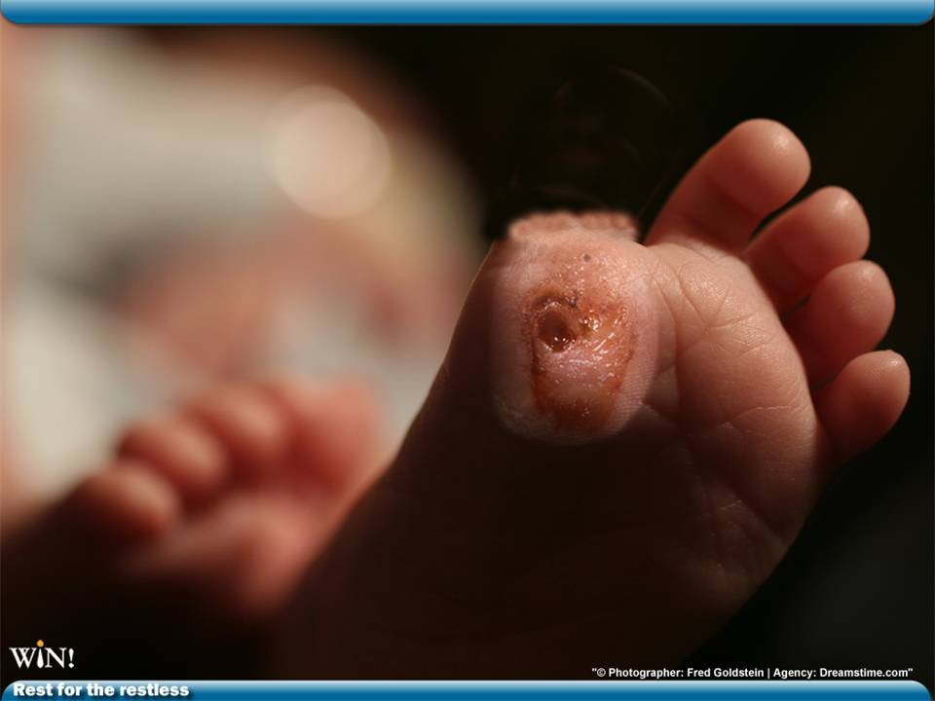
Jiný význam Mt 11,28.29
Zatímco Dr. Brand pracoval jako chirurg v Indii s malomocnými pacienty, nalezl ještě další význam této pasáže.

Slide 62
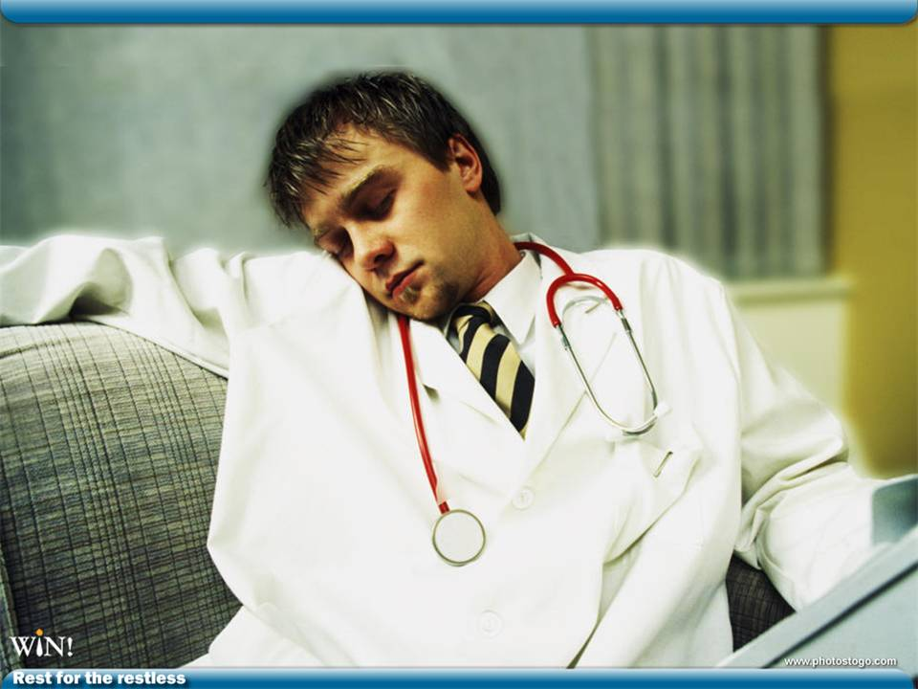
Nemáš dnes klid?
Unavují tě malé obtíže, namáhají tě, vyčerpávají?

Slide 63
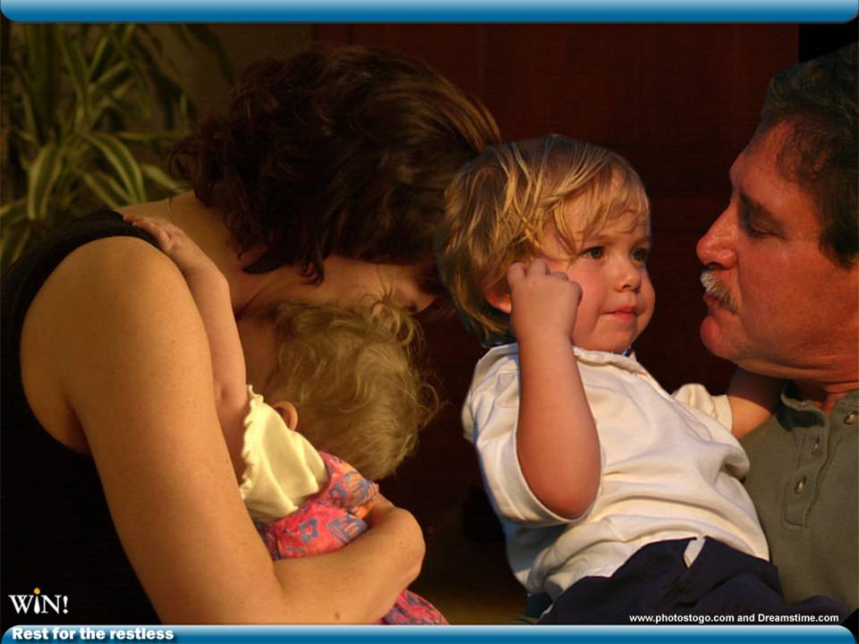

Slide 64
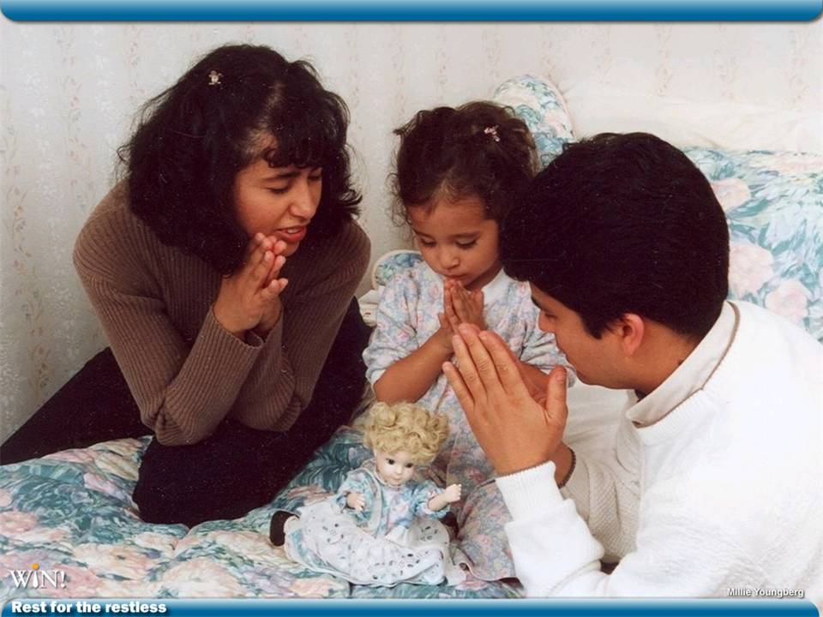
Modlitba

Slide 65

Děkuji ti, že jsi stvořil sobotu - den odpočinku.

Slide 66
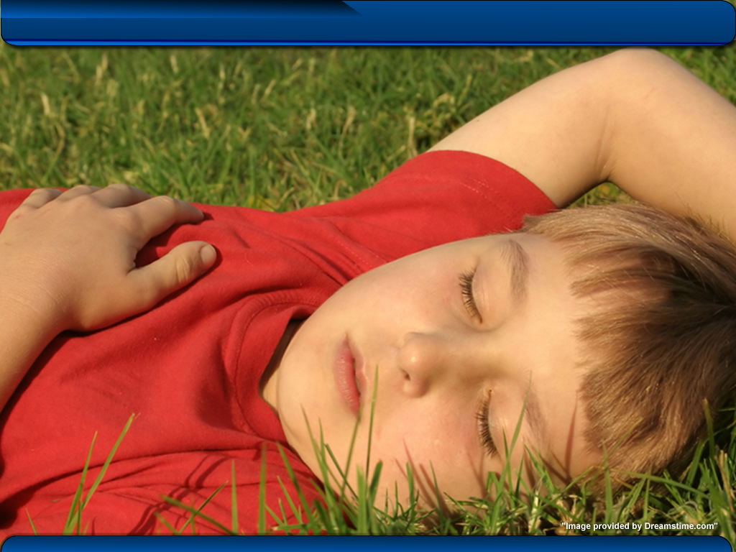
ZDRAVÍ
Cesta k životnímu souznění
Odpočinek
Klid pro roztěkané
Konec
©2006, Marriage & Family Commitment Inc.
Autoři: Dr. John, Dr. Millie & Dr. Wes Youngbergovi
Ilustrace: Ing. Eliseo Vergara Mtz.

